Slide 1
ИНТЕРАКТИВНАЯ СИСТЕМА
ДЛЯ
ОБУЧЕНИЯ ДЕТЕЙ
Работу выполняли:
Кушнаренко Марина, Васина Александра,
Данильченко Вероника, Глушак Кристина

Slide 2
Роль
Роль интерактивной системы для обучения детей заключается в том, что она позволяет перейти от объяснительно-иллюстрированного способа обучения к деятельностному, при котором ребёнок принимает активное участие в процессе.
Цели
Повышение качества преподносимого материала.
Пробуждение интереса к учёбе.
Развитие аналитических навыков.
РОЛЬ И ЦЕЛИ

Slide 3
ЧТО ТАКОЕ ИНТЕРАКТИВНАЯ СИСТЕМА?
2
Ключевые характеристики таких систем:
Интерактивная система обучения детей — это система, которая использует различные технологии и методы для вовлечения детей в учебный процесс. В отличие от пассивного чтения или прослушивания лекций, интерактивные системы предполагают активное участие ребёнка, стимулируя его любознательность и повышая эффективность обучения.
Взаимодействие
Мультимедийность
Адаптивность
Обратная связь
Занимательность
1
ПРИМИНЕНИЯ

Slide 4
ЗНАЧЕНИЕ ИЗУЧЕНИЯ ОСНОВ PYTHON ДЛЯ НАЧИНАЮЩИХ ПРОГРАММИСТОВ В СЛЕДУЮЩЕМ:
Простой и понятный синтаксис. Это делает язык удобным для изучения и использования.
Активное сообщество разработчиков. Оно обеспечивает обширную документацию, библиотеки, модули и решения для всевозможных задач.
Кроссплатформенность. Приложения, написанные на Python, запускаются на всех платформах без изменений.
Наличие множества библиотек и фреймворков. Они упрощают разработку приложений и увеличивают производительность.
Возможность работать в различных сферах. После изучения Python начинающий программист сможет работать в науке, веб-разработке, машинном обучении, анализе данных и других областях.

Slide 5
ОБЗОР ПРОЕКТА
HTML создаёт структуру для взаимодействия с пользователем: текстовые области и кнопки для проверки заданий.
JavaScript включает логику проверки кода пользователя на соответствие эталонному, а также подсчёт итоговых результатов и построение диаграммы с помощью библиотеки Chart.js.
CSS отвечает за визуальное оформление, делая интерфейс более приятным.
Формат проекта: интерактивные задания Языки, используемые для разработки: HTML, CSS, JavaScript

Slide 6
ПЕРЕД НАЧАЛОМ ВЫПОЛНЕНИЯ ЗАДАНИЙ ПОЛЬЗОВАТЕЛЮ БУДЕТ ПРЕДЛОЖЕНО ОЗНАКОМИТЬСЯ С БАЗОВЫМИ ФУНКЦИЯМИ PYTHON
ТАКИМИ КАК:
Арифметические операторы
Сравнительные операторы
Базовые функции
Основные библиотеки

Slide 7
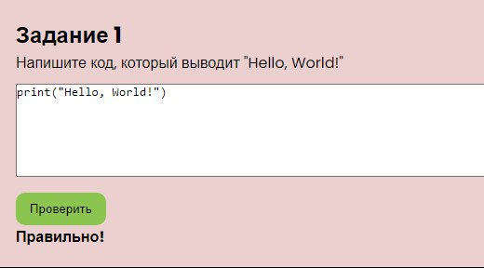
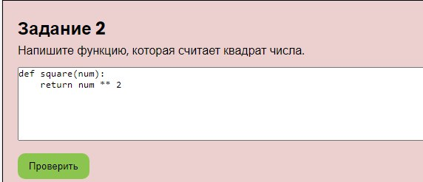
ЗАДАНИЕ 1
1
В первом задании нужно используя базовою функцию "print()" вывести на панель "Hello, World!".
ЗАДАНИЕ 2
В задании необходимо с помощью функции "def square(num)" посчитать квадрат числа.
2

Slide 8
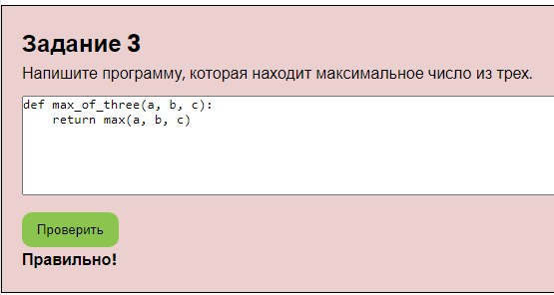
ЗАДАНИЕ 3
В заключительном задании необходимо используя функцию "return max" найти наибольшее значение из трех чисел.
3

Slide 9
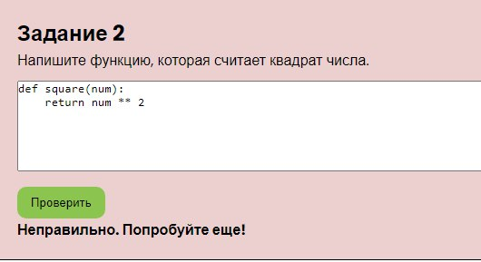
ПРОВЕРКА И ОЦЕНКА
В случае не совпадения кода, пользователю будет предложено изменить его.
Задания будут проверяться в соответствии с канонным кодом внесенном в JavaSkript.

Slide 10
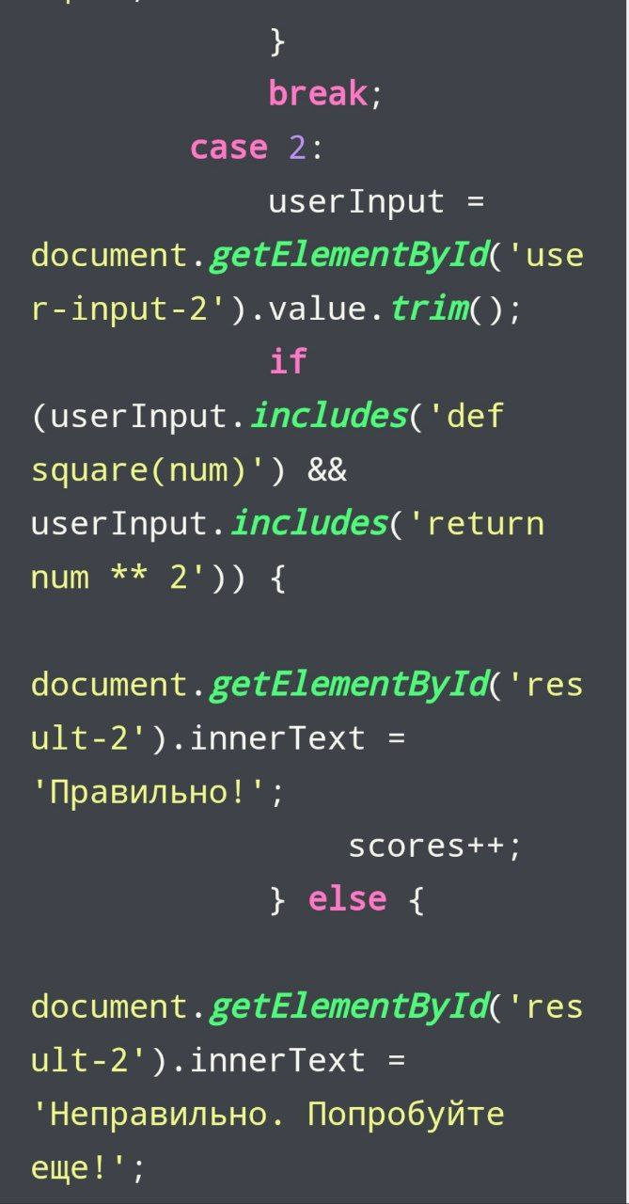
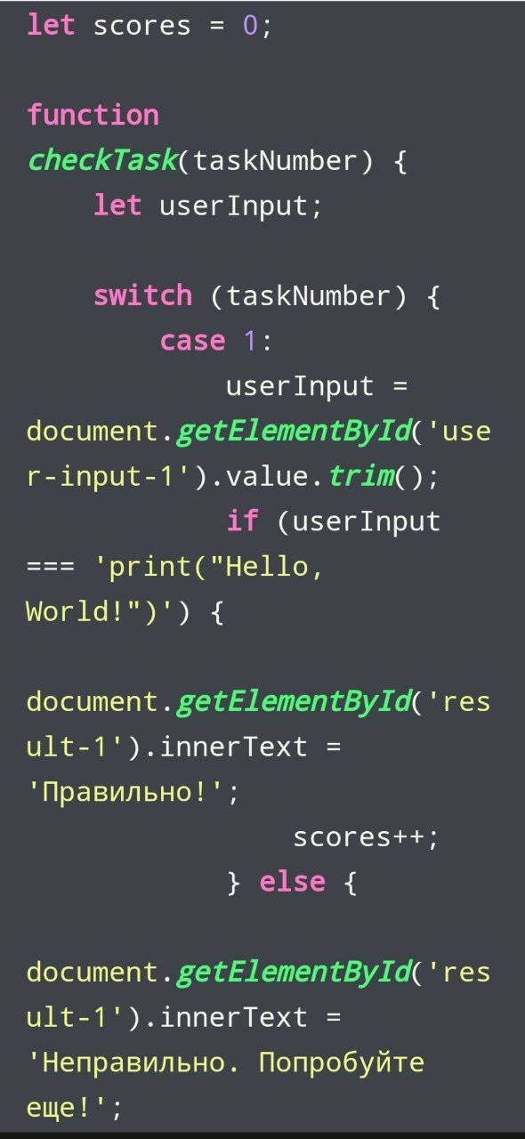
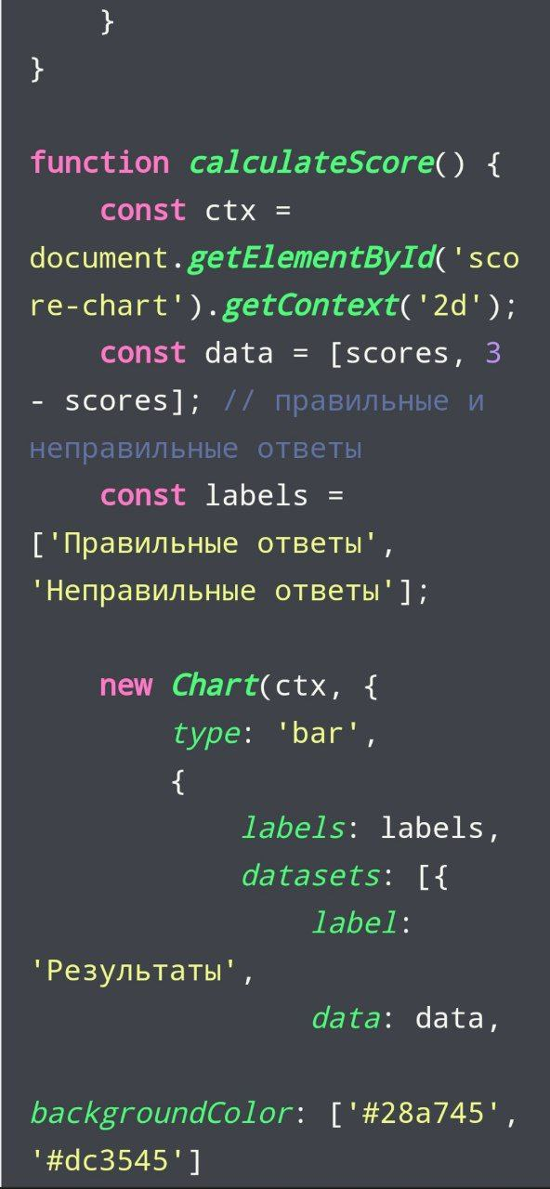
Реализация подсчета оценок: Оценки будут подсчитываться с помощью кода в Js.

Slide 11
ЗАКЛЮЧЕНИЕ
В заключение хотелось бы сказать, что данная работа является всего лишь наработкой требующей редакции и изменений. Нашей целью в дальнейшем будет подробнее изучить работу HTML, Css и Js и в полной мере реализовать работу представленного вам Веб-Приложения.

Slide 12
ВОПРОС & ОТВЕТ

